Slide 1
Znacaj fizike u medicini
Prezentaciju pripremile:
Vukicevic Nikolina
Marinkovic Milica

Slide 2
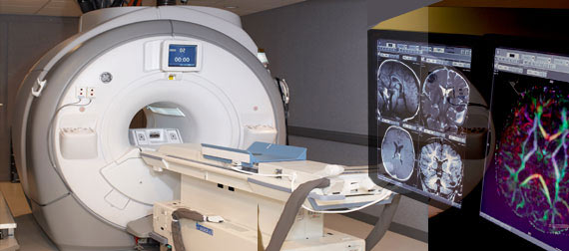
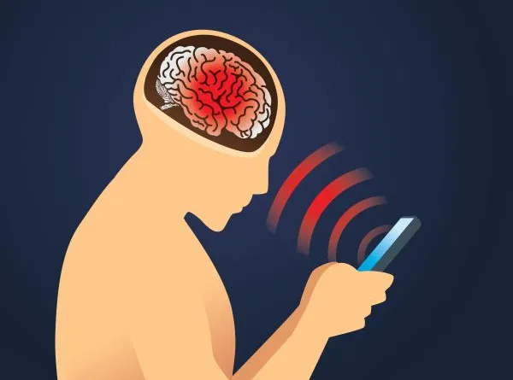
MEDICINSKA FIZIKA
Medicinska fizika je dio fizike u kojem se primjenjuju fizički pojmovi, teorije i metode u svrhu medicinske ili zdravstvene zaštite

Slide 3
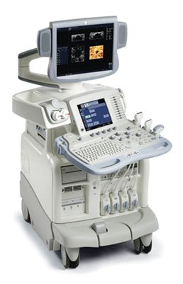
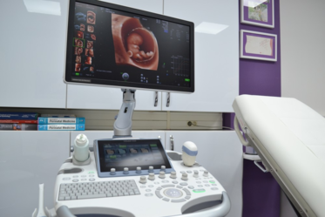
Ultrazvucna dijagnostika
Ultrazvuk je dijagnosticka metoda cija uspjesnost u velikoj mjeri zavisi od poznavanja osnovnih elemenata fizike ultrazvuka.

Slide 4
Zvuk
Zvuk je talasno kretanje energije kroz elasticnu sredinu koja nastaje brzim osilovanjem cestica, odnosno mehanickim vibracijama sredine kroz koju se zvuk siri.
Broj osilacija u jedinici vremena naziva se FREKVENCIJA.
Nase culo sluha prima kao cujni zvuk samo one cija se frekvenca krece izmedu 20 I 20.00 0 osilaja u jednoj sekundi ( 20-20.00 Hz).

Slide 5
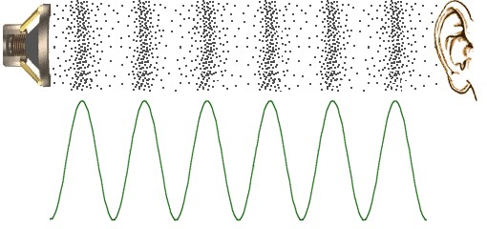
Zvucni talasi
Zvucni talasi dijele se na:
-infrazvuk-frekvencije do 20Hz
-cujni zvuk-frekvencije 20Hz-20pHz
-ultrazvuk-frekvencije preko 20kHz
Ultrazvucne talase karakterisu: frekvencija, talasna duzina, brzina sirenja i intenzitet

Slide 6
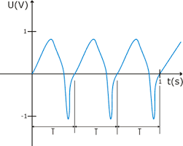
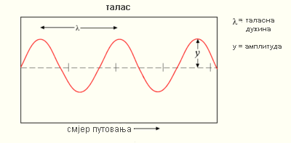
Frekvencija (f) je broj osilacija u sekundi i jedan je od najvaznijih
fizickih parametara u dijagnostickoj primjeni.Ona odreduje odlike
aparata, jer se sonde za pregled pojedinih regija razlikuju
na osnovu frekvencije.U medicinskoj praksi se upotrebljavaju
ultrazvucni talasi frekvencije od 1do 10 MHz.
Talasna duzina je obrnuto proporcijonalna frekvenciji ultrazvuka
( Npr:Kod frekvencije 1,5 MHz talasna duzina je 1mm, a kod
3MHz je samo 0,5mm).

Slide 7
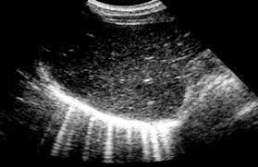
Brzina sirenja (v) je brzina kojom se ultrazvuk siri kroz elasticnu sredinu.
Proporcionalna je frekvenciji i talasnoj duzini. Najveca je pri prolazu
ultrazvucnog snopa kroz cvrste materije, a najmanja je kod
sirenja kroz gasove. Brzina ultrazvuka se mjeri metrima u sekundi.Brzina
ultrazvuka je od velikog znacaja, jer se na osnovu nje, odnosno vremena
koje protekne od emitovanja ultrazvucnog impulsa do registrovanja odjeka,
Odreduje rastojanje prepreke po dubini.
Intenzitet ultrazvuka je energija kojom zvucni talas djeluje
na okomito postavljenu jedinicu povrsine u odredenom vremenskom intervalu,
I ona se izrazava u vatima po kvadratnom centimentru zracne povrsine.

Slide 8
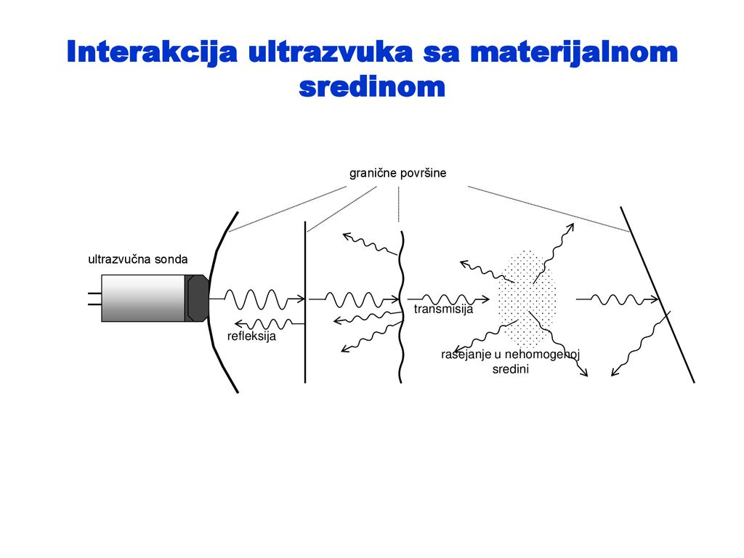

Slide 9
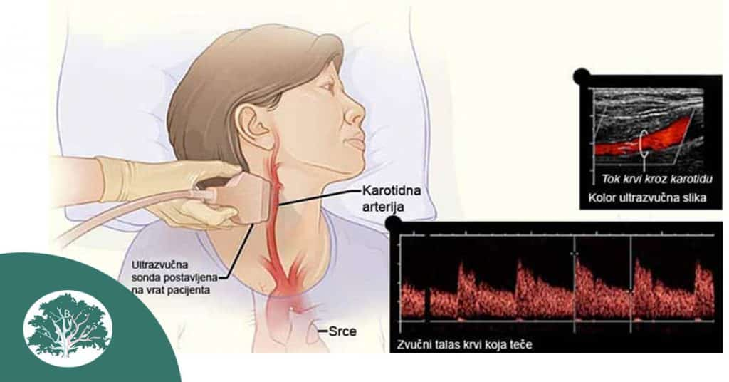
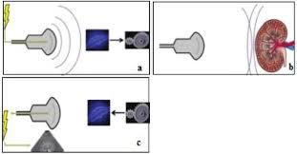
Nastanak ultrazvucne slike
Ako se impuls ponovljeno salje kroz neko tkivo, a reflektovani dio
kontinuirano regisruje, dobija se slika granicne povrsine izmedu dva
medijuma. Nastanak trodimenzionalne slike zasniva se na kombinaciji
serijskih dvodimenzionalnih slika, volumenskog skeniranja i tehnici
bifokalnih sociva.

Slide 10
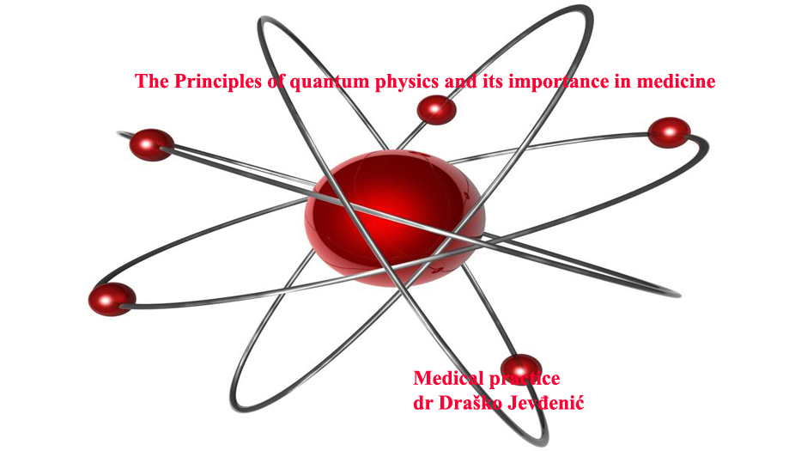
Upotreba fizike u medicini je neophodnost u savremenom svijetu. Ni jedna,
cak ni najsiromasnija medicinska ustanova, ne radi bez dijagnosticke
opreme. Svuda su najpopularniji od njih: radiografski, elektrokardiografi.
Nista manje u aparatima za trazenje ultrazvuka, gastroskopa, oftamoloske
Opreme.Za stvaranje odgovarajuce opreme potrebno je vise od
jedne godine. Tehnicar mora nuzno da komunicira sa zivim organizmom
bez povrede. Nazalost, svaki uredaj nije sposoban za ovo, zbog cega ljekari
preporucuju strogo postovanje doze, vremena pregleda ili terapije.

Slide 11
HVALA NA PAZNJI!

